Slide 1
лепим из пластилина «Улитка»
Муниципальное бюджетное дошкольное образование
детский сад № 8 «Сказка»
Подготовила
воспитатель первой категории
Безрукова Елена Александровна

Slide 2
Цель: развитие творческих и коммуникативных способностей ребенка посредством самовыражения через изготовление изделий из пластилина. Задачи: - расширении представлений детей о мире вокруг (дети знакомятся с внешним обликом изучаемых объектов действительности — с растениями, животными и пр.); - развитии памяти, внимания, сенсорной чувствительности при восприятии форм, фактуры, цвета, веса и гибкости материала; - стимуляции развития речи (если дети младших групп только называют образ, воплощённый в лепке, то в средней и старших учатся придумывать целые сюжеты по мотивам своих поделок); - практике сенсомоторной координации (работая с мягким и податливым материалом, развивается сила в руках и пальцах, движения постепенно становятся более скоординированными и дифференцированными); - воспитании умения планировать свою деятельность, направленную на реализацию того или иного замысла; - формировании эстетических представлений — ребята ищут и находят новые сочетания цветов, фактур, дают оценку готовому продукту, а также учатся быть дисциплинированными, усидчивыми и аккуратными в работе.

Slide 3
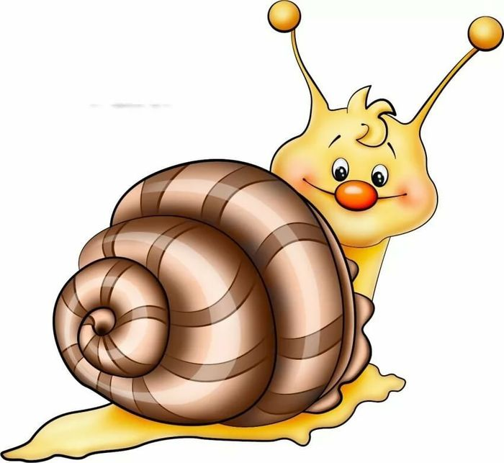
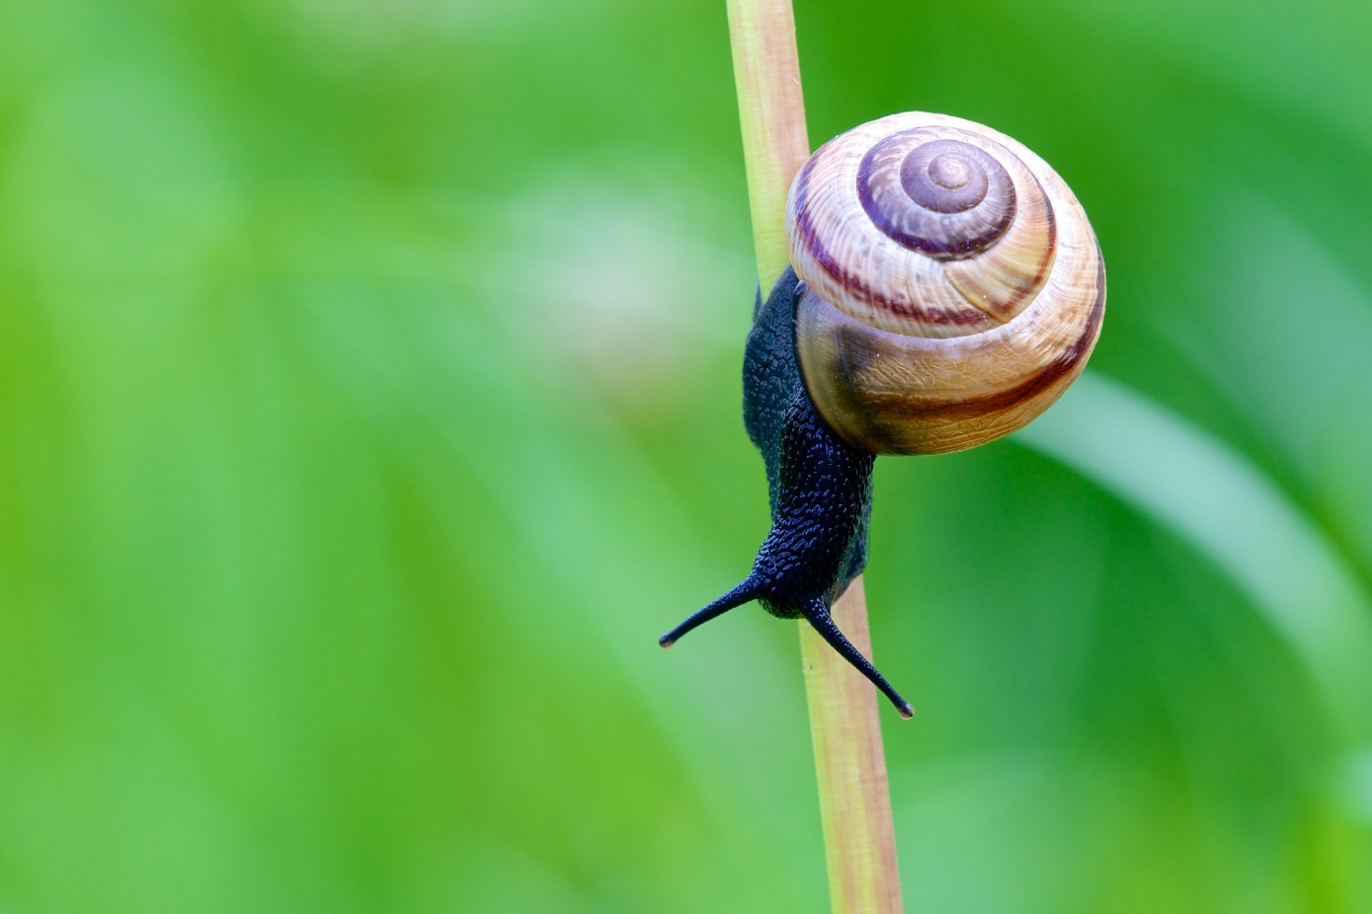
Улитку считают самым медленным животным в мире. Но, может, она не умеет бегать, потому, что носит с собой свой домик? Сейчас мы начнем лепить улитку.

Slide 4
1. Туловище: скатать шарик коричного пластилина, а потом раскатать его, чтобы получился столбик
2. Слегка придавить столбик по всей длине. А затем сдавить концы, чтобы они стали узкими, и поднять их немного вверх.

Slide 5
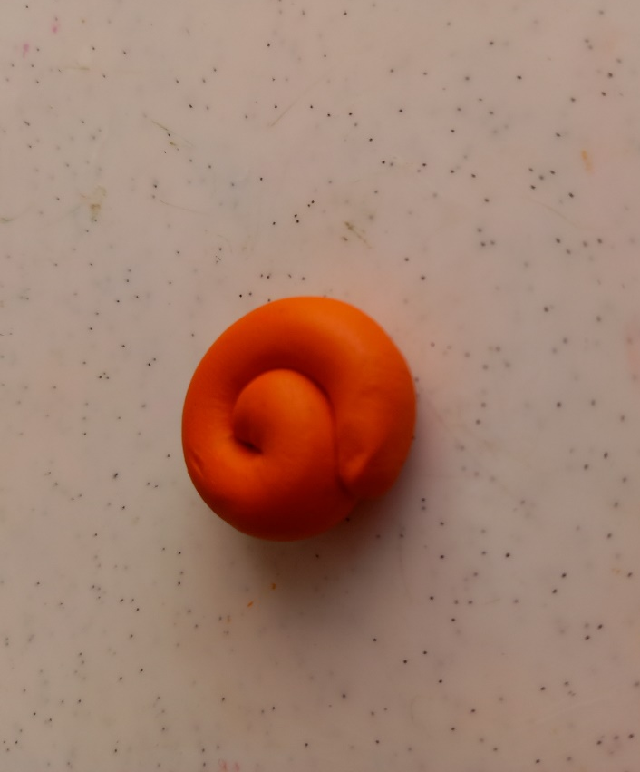
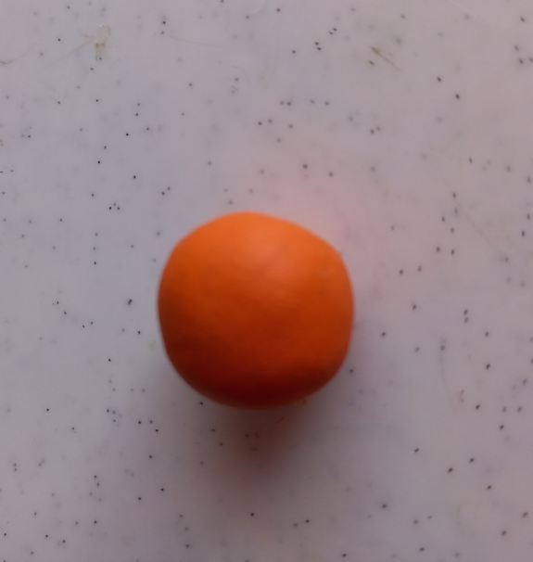
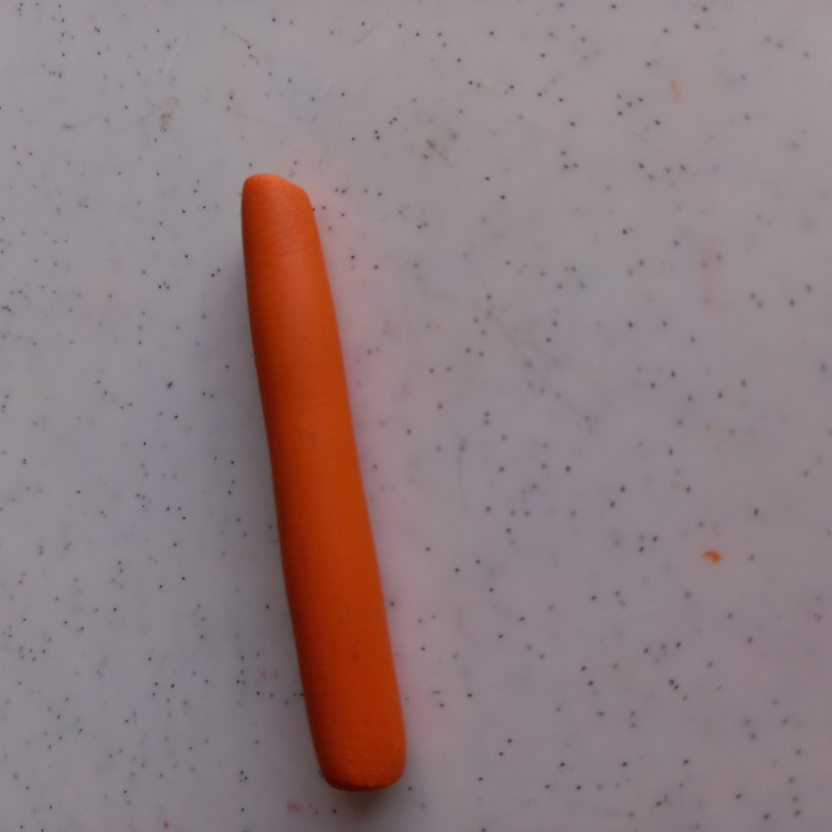
3. Раковина – домик: скатать оранжевый шарик, раскатать чтобы получилась колбаска.
4. Аккуратно смотать её в спираль.

Slide 6
5. А теперь прикрепить домик на спинку улитке.
6. Голову сделать из коричного шарика: прикрепить его к туловищу.

Slide 7
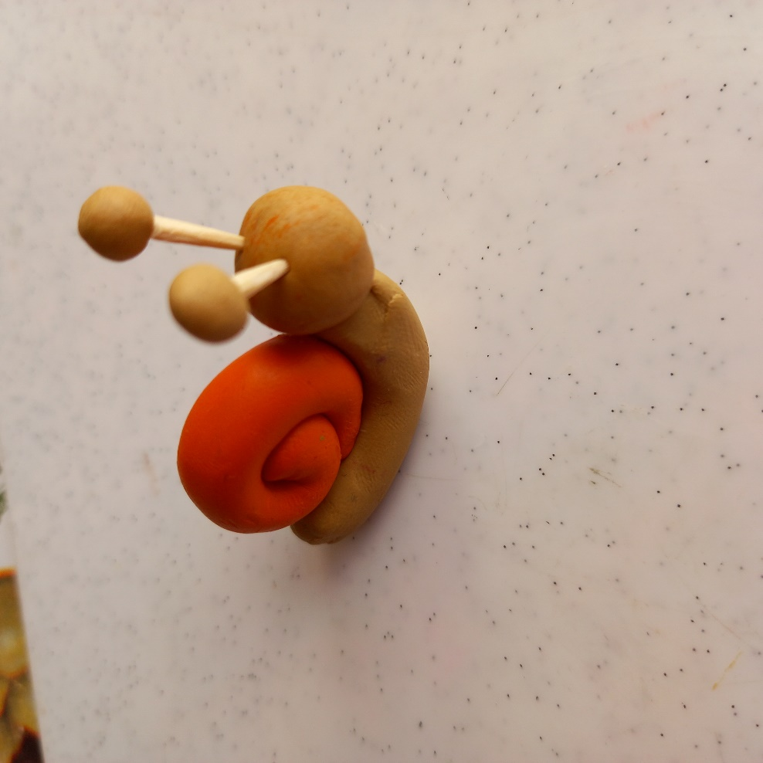
7. Рожки: приготовить зубочистку и 2 коричневого шарика. Зубочистку разломить на 2 части и вставить их в шарики.
8. Вставить зубочистки в голову улитки.

Slide 8
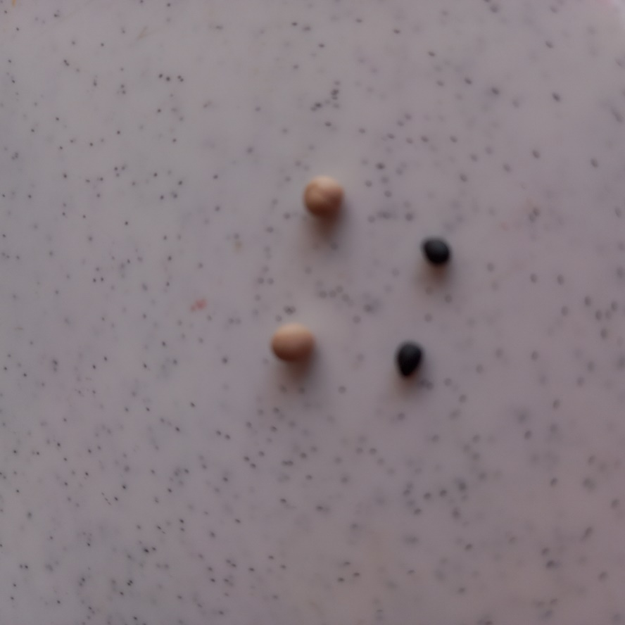
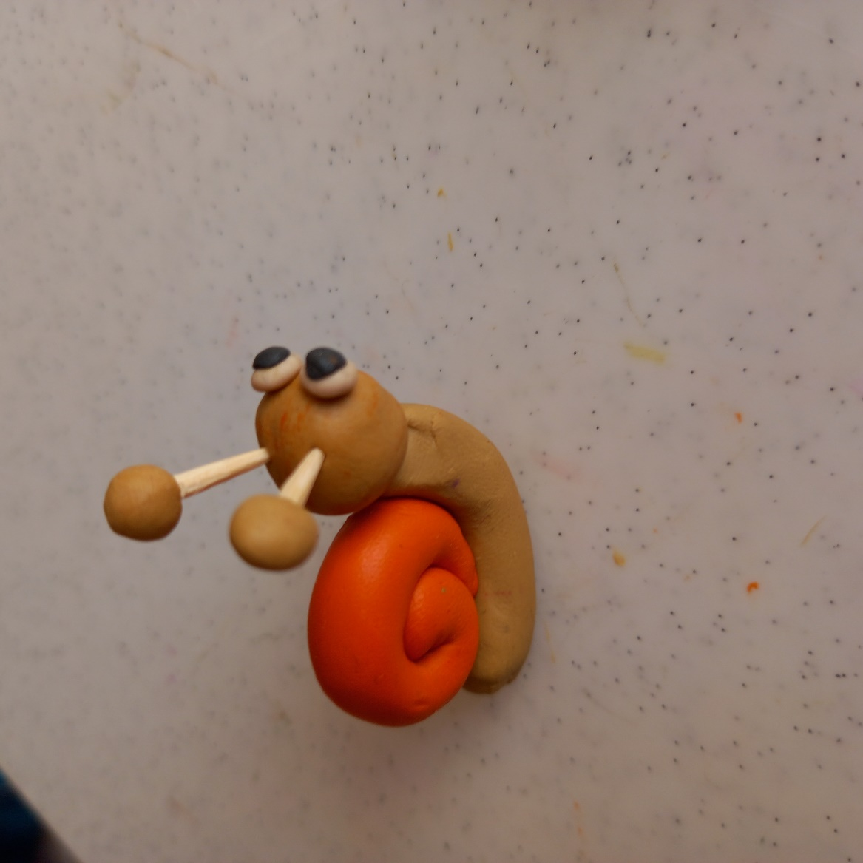
9. Глаза: скатать 4 шарика – 2 белых и 2 черных, поменьше. Сделать их них блинчики и соединить между собой.
10. Прикрепить глаза к голове, а зубочисткой нарисовать улыбку.

